Slide 1
електрокардіографія

Slide 2

План
1.Електрокардіографія
2.Провідна система серця
3.Серцевий цикл
4.Структура серцевого циклу
5.ЕКГ-відведення
6.Показання,підготовка,проведення ЕКГ-діагностики
7.Алгоритм оцінки ЕКГ
8.Патологія за даними ЕКГ-діагностики
9.Метод Холтерівського моніторування ЕКГ
10.Велоергометрія

Slide 3

Електрокардіографі́я (скорочено ЕКГ) — метод графічної реєстрації електричних явищ, які виникають у серцевому м'язі під час його діяльності, з поверхні тіла. Криву, яка відображає електричну активність серця, називають електрокардіограмою (ЕКГ). Таким чином, ЕКГ — це запис коливань різниці потенціалів, які виникають у серці під час його збудження.

Slide 4
Провідна система серця
Провідна система серця — група високоспеціалізованих клітин серця, які мають здатність генерувати імпульси та їх проводити.
Клітини розташовуються компактно, формуючи елементи провідної системи серця:
-синусово-передсердний вузол — СА-вузол
-міжвузлові передсердні шляхи
-атріовентрикулярний вузол — АВ-вузол
-пучок Гіса:
ліва ніжка пучка Гіса: — задня гілка лівої ніжки пучка Гіса — передня гілка лівої ніжки пучка Гіса:
права ніжка пучка Гіса
-волокна Пуркіньє

Slide 5
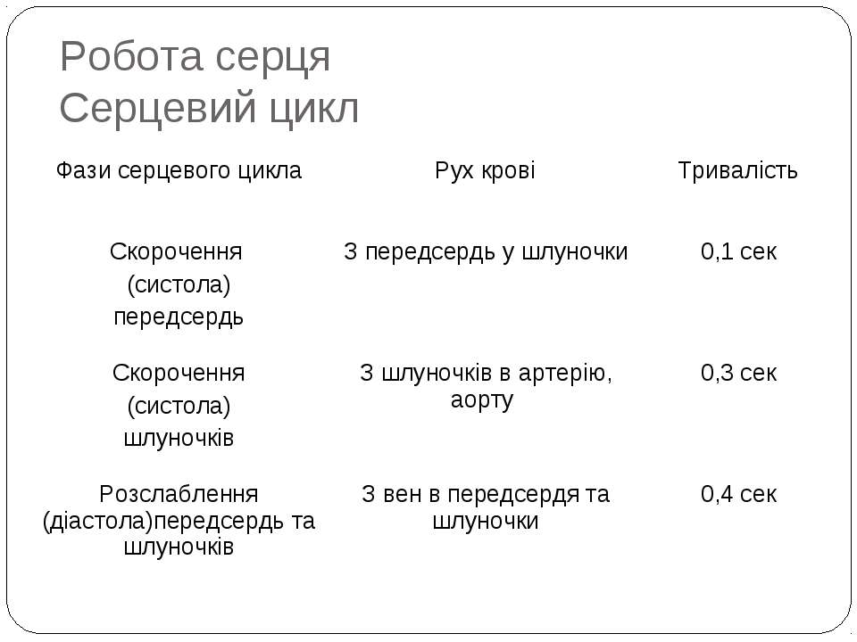

Slide 6

Електрокардіографія є одним з основних методів дослідження серця і діагностики захворювань серцево-судинної системи. ЕКГ є незамінним у діагностиці порушень ритму і провідності, гіпертрофії, ішемічної хвороби серця. Цей метод дає можливість з великою точністю говорити про локалізацію вогнищевих змін міокарда, їх розповсюдженість, глибину і час появи. ЕКГ дозволяє виявити дистрофічні й склеротичні процеси в міокарді, порушення електролітного обміну, що виникають під впливом різних токсичних речовин. ЕКГ широко використовують для функціонального дослідження серцево-судинної системи. Поєднання електрокардіографічного дослідження з функціональними пробами допомагає виявити приховану коронарну недостатність, перехідні порушення ритму, проводити диференційний діагноз між функціональними та органічними порушеннями роботи серця.

Slide 7

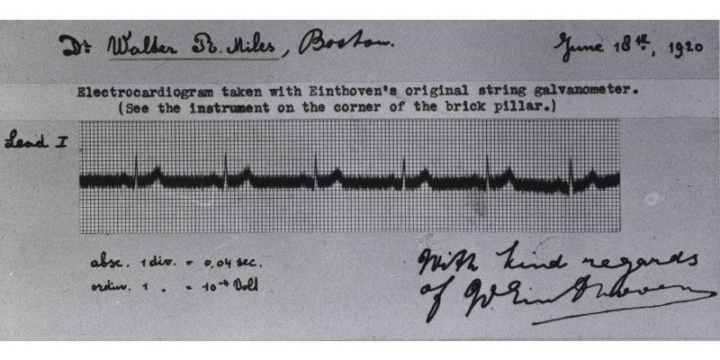
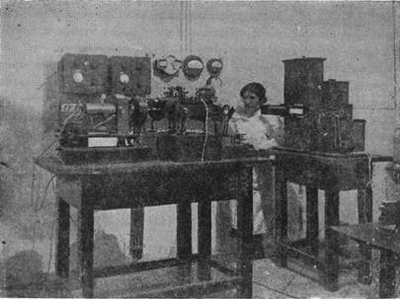
Нідерландський фізіолог Віллем Ейнтговен сконструював 1903 року прилад (струнный гальванометр), що дозволило йому реєструвати справжню ЕКГ. Ейнтговен став фундатором електрокардіографії, вперше 1906 року застосувавши її для медичної діагностики. Він дав назву зубцям ЕКГ, описав певні порушення в роботі серця. 1924 року йому було присуджено Нобелівську премію з фізіології та медицини з формулюванням «За відкриття техніки електрокардіограми».

Slide 8
Структура серцевого циклу
На ЕКГ серцевий цикл розділений на зубці та інтервали, кожен з яких відповідає певній фазі розповсюдження хвилі збудження у міокарді.
Зубець P відповідає деполяризації передсердь (макс 0,12 сек)
Інтервал P-Q — поширення деполяризації до атріовентрикулярного вузла (проміжок часу від початку збудження передсердь до початку збудження шлуночків)
Комплекс QRS
Шлуночковий комплекс QRS (макс 0,10 сек, але у 21 % населення діагностується розширення комплексу до 0,12 сек, яке не вважається патологією)складається з трьох окремих зубців Q, R, S і відображає розповсюдження збудження тканиною шлуночків.
Q — перше негативне відхилення від ізоелектричної лінії
R — перше позитивне відхилення
S — негативне відхилення після R зубця
Сегмент S-T-повна деполяризація волокон міокарда шлуночків(тому різниця потенціалів не виявляється)
Зубець Т — хвиля реполяризації шлуночків
U хвиля є непостійним компонентом і може з'являтися при електролітних порушеннях (наприклад, гіпокаліємії)

Slide 9
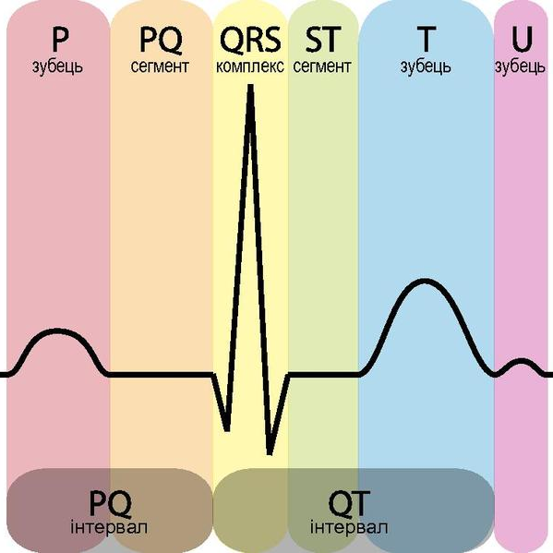
ЕКГ
Зубці: P • Q • R • S • T • U
Комплекс: QRS
Інтервали: PQ • QT
Сегменти: PQ • ST

Slide 10
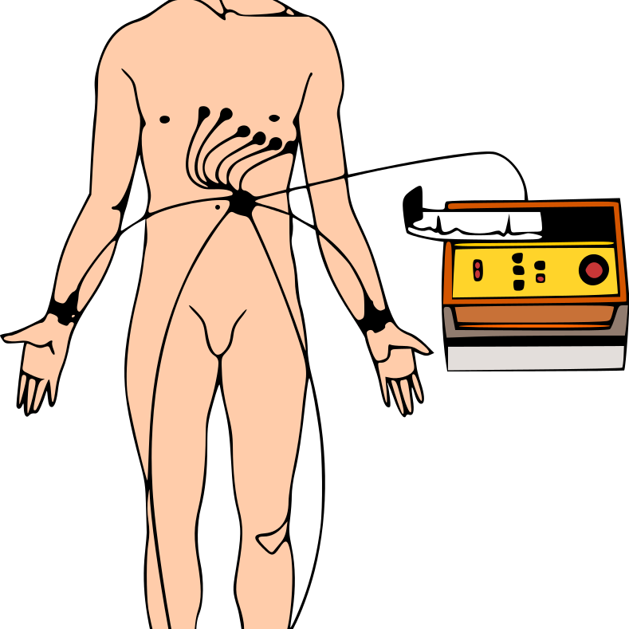
Схема підключення електродів у 12 відведеннях
МКХ-10

Slide 11
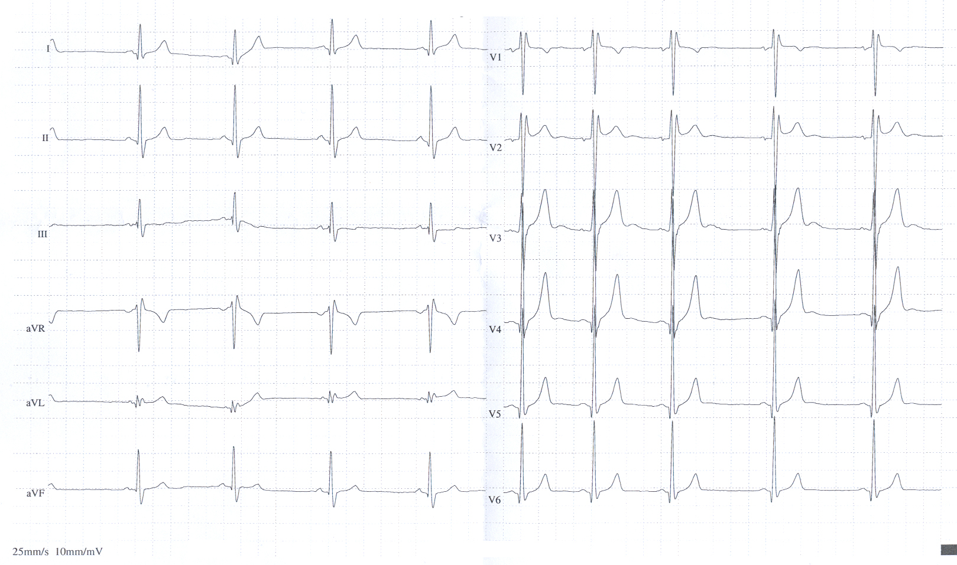
Відведення ЕКГ — проекція вектора Ейнтговена (інтегральний електричний вектор серця) на певну вісь.
Розрізняють: стандартні, стандартні посилені, грудні та додаткові відведення.
За наявністю патологічних змін у тому чи іншому відведенні (або у декількох відведеннях) можна зробити висновок.
Крім того, існують ще додаткові грудні відведення (V₇, V₈, V₉), праві грудні відведення та відведення за Слапаком.

Slide 12
Стандартні відведення
Відведення | підключення до «+» полюса гальванометра | підключення до «-» полюса гальванометра
I | ліва рука | права рука
II | ліва нога | права рука
III | ліва нога | ліва рука

Slide 13
Стандартні посилені
Відведення | підключення до «+» полюса гальванометра | підключення до «-» полюса гальванометра
aVR | права рука | ліва рука та ліва нога
aVL | ліва рука | права рука та права нога
aVF | ліва нога | права та ліва рука

Slide 14
Грудні
Відведення | підключення до «+» полюса гальванометра | підключення до «-» полюса гальванометра
V₁ | четверте міжребер'я (праворуч) | негативний об'єднаний електрод Вільсона
V₂ | четверте міжребер'я (ліворуч) | негативний об'єднаний електрод Вільсона
V₃ | рівень четвертого міжребер'я між V₂ та V₄ | негативний об'єднаний електрод Вільсона
V₄ | п'яте міжребер'я по лівой СКЛ | негативний об'єднаний електрод Вільсона
V₅ | п'яте міжребер'я по лівой ППЛ | негативний об'єднаний електрод Вільсона
V₆ | п'яте міжребер'я по лівой СПЛ | негативний об'єднаний електрод Вільсона

Slide 15

Показання для проведення електрокардіографії
Профілактичні огляди в якості скринінгової методики виявлення патології серцево-судинної системи;
Болі в області серця;
Задишка;
Аритмія;
Погіршення стану пацієнтів з серцевою патологій
Перед будь-якими хірургічними втручаннями та складними медичними процедурами;
При захворюваннях внутрішніх органів, залоз внутрішньої секреції (ендокринних);
Для діагностики пухлинних процесів (як доброякісних, так і злоякісних);
Хвороби різних органів, які потенційно можуть ускладнитися патологією серця і судин;
Експертна оцінка осіб, зайнятих на роботах, пов'язаних з високим ризиком.

Slide 16
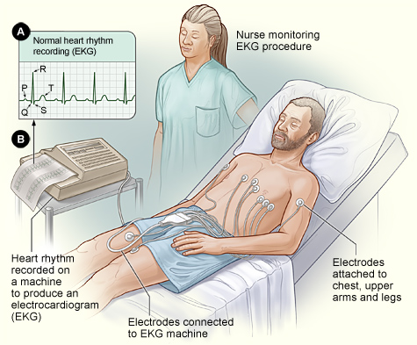
Підготовка до електрокардіографії:
Дослідження проводиться після 10-15хвилин відпочинку не раніше ніж через 2 години після прийому їжі.

Slide 17
Діагностика на електрокардіографі:
Пацієнт займає горизонтальне положення на кушетці лежачи на спині. На тілі пацієнта (на передпліччях над зап'ястям, на стегнах і над щиколоткою) закріплюються електроди. Таким чином, відбувається фіксація змін ритму серця на електрокардіографі, яка відображається у вигляді кривої на стрічці «пам'яті» пристрою. Запис ЕКГ здійснюється при спокійному неглибокому диханні.
Електрокардіографія використовується також при проведенні дозованих навантажувальних проб, велоергометрії та досліджень з застосуванням бігової доріжки (тредмил-тест).

Slide 18
Діагностичні можливості електрокардіографа:
оцінка стану обмінних процесів у серцевому м'язі;
визначення ознак збільшення порожнин серця (передсердь і шлуночків);
визначення надмірного потовщення стінок серця.
Протипоказання:
Абсолютних протипоказань до електрокардіографії немає.

Slide 19
алгоритм оцінки ЕКГ
1). Визначення джерела збудження. Якщо ритм синусовий перед комплексом QRS є позитивний зубець Р. В цьому випадку джерело (автоматизму) серцевого ритму синусовий вузол.
Інші ритми – це передсердний, зубець Р від’ємний і добре виражений перед комп­лексом QRS у відведеннях ІІ, Ш aVF.
Для ритму із AВ-вузла характерна відсутність зубців Р перед комплексом QRS, або наявність від’ємних зубців Р після звичних незмінних комплексів QRS.
Шлуночковий ритм характеризується повільним шлуночковим ритмом менше 40 ударів за 1 хв., наявністю розширених деформованих комплексів QRS та відсутніс­тю закономірного зв’язку між зубцем Р і комплексом QRS, зубців Р більше і вони розміщенні будь-де.
2). Оцінка регулярності серцевих скорочень проводиться визначенням тривалості:
а). інтервалу Р-Q в сек., при нормі 0,12-0,2 сек.;
б). ширини QRS при нормі 0,06-0,1 сек.;
в). інтервалу QRS-T при нормі 0,34-0,44 сек.;
г). інтервалу R-R тривалість якого залежить від частоти серцевих скорочень.
Ритм правильний, якщо всі R-R на ЕКГ однакові, а ріниця між ними не більше 10% від середньої тривалості R-R.

Slide 20
3). Підрахунок числа серцевих скорочень за І хвилину.
Визначають тривалість R-R в сек., якщо ритм правильний ділять 60 сек. на R-R сек. При неправильному ритмі, вираховують час для найменшого R-R, найбільшого R-R і середнього R-R.
4). Визначення вольтажу ЕКГ.
Вимірюють висоту найвищого зубця R в одному із стандартних відведень, яка має бути в межах 10 мм, або вимірюють висоту R усіх трьох відведень, їх сума повинна бути: R₁+R₂+R₃ = від 15 до 25 мм, відповідно роблятьзаключення чи вольтаж нор­мальний, понижений або підвищений.
5). Направлення електричної осі серця, на якому Ми уже зупинялися.
Нормальне положення R_{ІІ} > R_{І} > R_{ІІІ}. Висота зубця R₂ приблизно сума R₁+R₃.
Лівограма - R_{І} > R_{ІІ} > R_{ІІІ}
Відхилення осі серця вправо R_{ІІІ} ≥ R_{ІІ} > R_{І.}
Отже, заключення по ЕКГ містить в собі короткий перелік вище перерахованих характеристик: джерела автоматизму, пралильності ритму, частоти серцевих скоро­чень, вольтажу, позиції серця, данних про зубці і інтервали ЕКГ.

Slide 21
ПАТОЛОГІЯ ЗА ДАННИМИ ЕКГ-діагностики
Гіпертрофія лівого передсердя – це характерний Р – “mitralae” зубець – розщеплений, двогорбий, триває більше 0,1 сек. уширений, збільшений, > 2,5 мм у відведеннях І і ІІ.
Гіпертрофія правого передсердя найчастіше спостерігається при хронічних зазворюваннях легень. ЕКГ ознаки: високі зубці Р у відведеннях ІІ і ІІІ та aVF > 2,5 мм, що тривають не більше 0,1 сек., він ніби гостроверхий і носить назву “Р – pulmonale”.
При гіпертрофії лівого шлуночку спостерігаємо лівограму і зміщення перехідної зони вправо до V₂ i V₁ коли висота R до S = 1:1.
При гіпертрофії правого шлуночку спостерігається правограма, зміщення перехідної зони до V₅ i V₆.

Slide 22
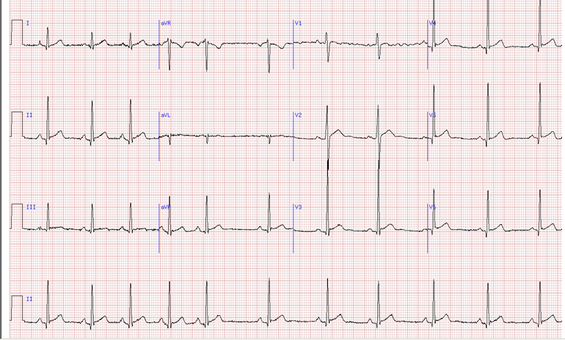
Патогенез аритмій:
1). Порушуються механізми утворення імпульсів, зокрема:
а). порушується автоматизм синусового вузла;
б). формується патологічний автоматизм.
2). Порушується проведення імпульсів:
а). подовжується рефрактерність згасання і проведення імпульсів;
б). виникають анатомічні ушкодження у провідній системі;
в). поява феномену повторного входу збудження ( re-entry).
3). Комбіновані механізми порушення утворення і проведення імпульсів.

Slide 23
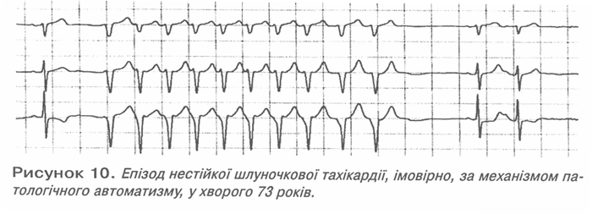
Порушення функції автоматизму.
Водієм ритму може залишатися синусовий вузол, але змінюється кількість і послідовність виникнення імпульсів. Ці ритми називають синусовими або номотопними. До номотопних належать: синусова тахикардія,синусова брадикардія, синусова аритмія.
В тих випадках, коли вихідна точка імпульсів інші автоматичні центри, ритми називають гетеротропними. До гетеротропних ритмів відносять:
а) атріовентрикулярний (вузловий) ритм;
б)ідіовентрикулярний (внутрішлуночковий) ритм;
в) міграція водія ритму;
г)вискакуючі скорочення.
Порушення автоматизму синусового вузла-номотопний синусовий римт.

Slide 24
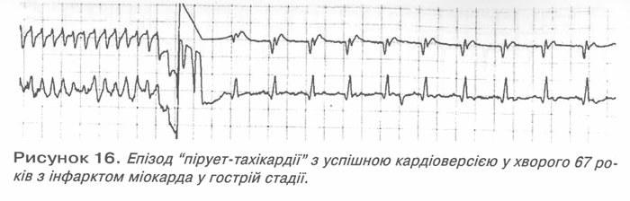
ЕКГ ознаки інфаркту міокарда:
1) відсутність зубця К в відведеннях, розташованих над областю інфаркту;
2) поява патологічного зубця Q у відведеннях, розташованих над областю інфаркту;
3) підйом сегмента S-Т вище ізолінії у відведеннях , розташованих над областю інфаркту;
4) дискордантних зміщення сегмента S-Т нижче ізолінії у відведеннях, протилежних області інфаркту;
5) негативний зубець Т у відведеннях, розташованих над областю інфаркту

Slide 25
Вплив порушень водно-електролітного обміну
1. Гіперкаліємія:
1) ≈5,5 ммоль/л → підвищення амплітуди і звуження зубців Т, скорочення інтервалів QT;
2) 5,5–7,5 ммоль/л → розширення комплексів QRS, сплощення зубців Р, подовження інтервалу PQ;
3) >7,5 ммоль/л → асинхронна деполяризація і реполяризація міокарда шлуночків → асистолія або фібриляція шлуночків.
2. Гіпокаліємія:
1) <3,5 ммоль/л (у хворих з нирковою недостатністю відразу ж після гемодіалізу, навіть при нормальній концентрації, але нижчій від вихідного значення) – зниження амплітуди зубців Т, підвищення амплітуди і розширення зубців U, депресія сегментів ST;
2) при більш вираженій гіпокаліємії – подовження інтервалів PQ, розширення комплексів QRS, шлуночкова екстрасистолія, поліморфна шлуночкова тахікардія torsade de pointes.

Slide 26
Метод Холтерівського моніторування ЕКГ
Холтер – це портативний медичний реєстратор, що застосовується для реєстрування електрокардіограми й артеріального тиску протягом доби для того щоб зібрати, проаналізувати отриману інформацію й виявити можливі порушення. На пацієнта надягають холтер – прикріплюють на ременях до тіла й установлюють у визначених місцях електроди. Лікарі часто вживають фразу "повісити холтер" або "зробити холтер", маючи на увазі те, що прилад буде використовуватися протягом 24 годин, амбулаторно, у звичайних для пацієнта умовах життя – будинку, на роботі, під час нічного сну. Цей процес називається холтеровським моніторингом, названим на честь вченого-дослідника Нормана Дж. Холтера, що вперше застосував в 1961 році цю методику.

Slide 27
Холтер реєструє ЕКГ протягом доби, і жодне серцеве скорочення за цей період не залишиться без уваги приладу, адже електрокардіограма записується безупинно. Холтер робить доступною для аналізу ту інформацію про стан роботи серця пацієнта, яка не може бути отримана за час короткого візиту до лікаря, і в цьому полягає найважливіша діагностична цінність цього приладу.
У перший візит холтер програмують і встановлюють на пацієнта, ця процедура займає не більш чверті години. Через добу холтер потрібно буде зняти й провести аналіз його записів.

Slide 28
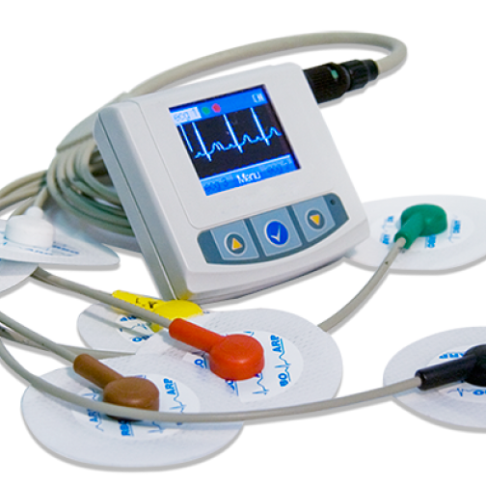
хОЛТЕР
портативний медичний реєстратор, що застосовується для реєстрування електрокардіограми й артеріального тиску протягом доби для того щоб зібрати, проаналізувати отриману інформацію й виявити можливі порушення.

Slide 29
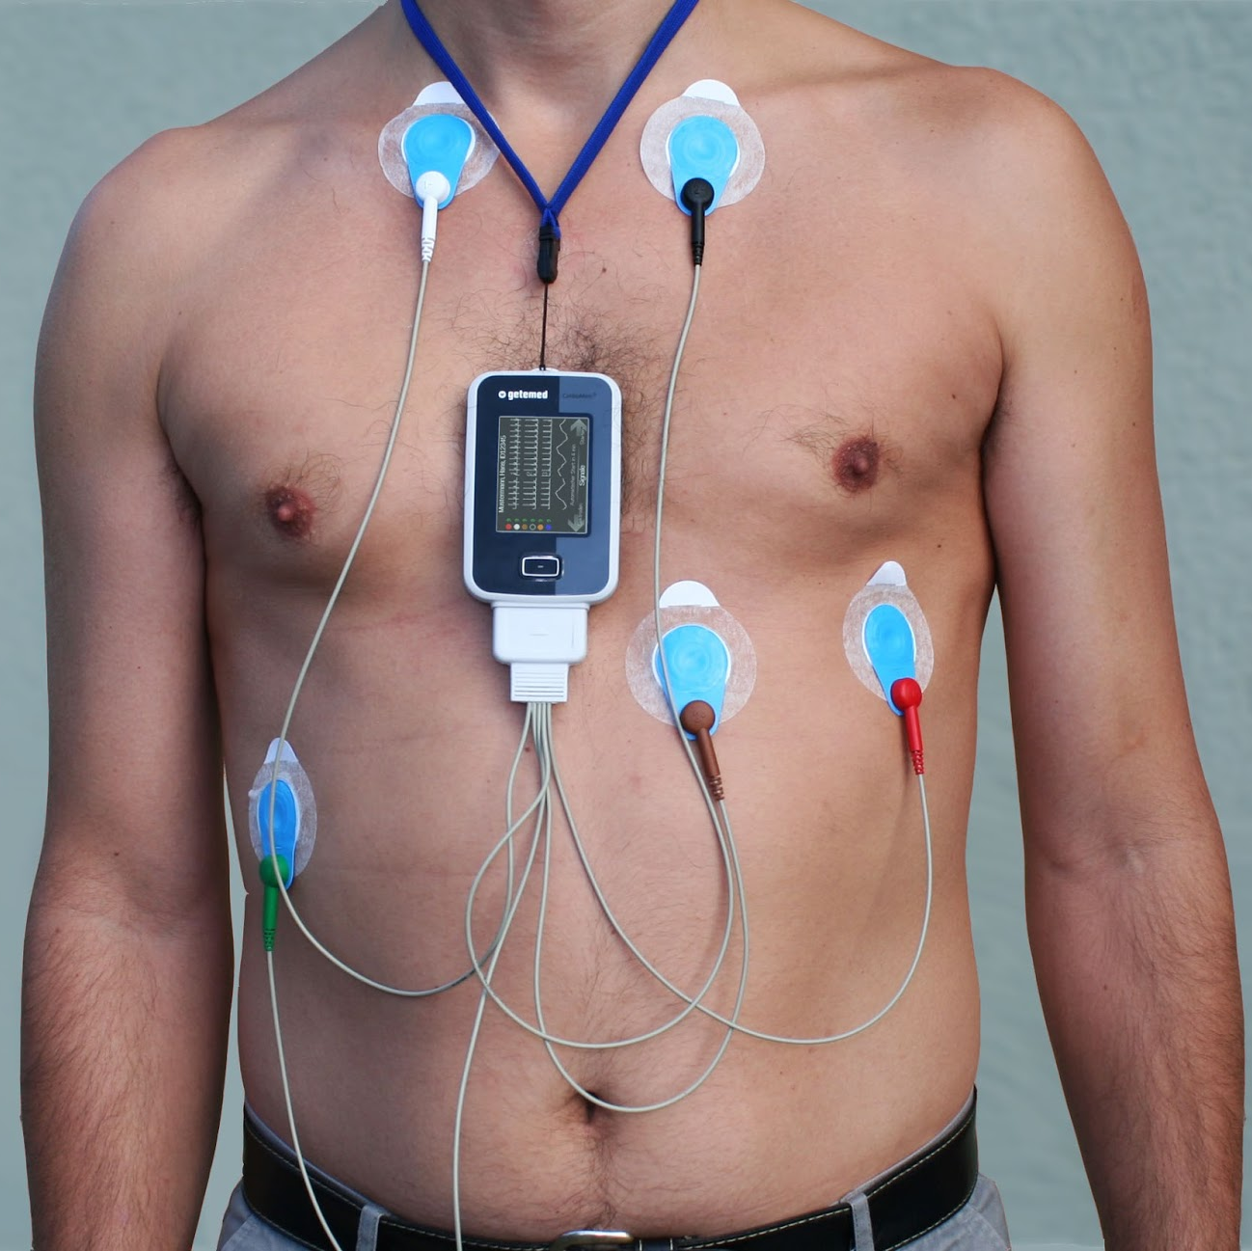
Холтеровський моніторинг може бути показаний пацієнтові, якщо:
-є скарги на порушення серцевого ритму, серцебиття, запаморочення, втрата свідомості;
-потрібна діагностика ішемічної хвороби серця;
необхідно профілактично спостерігати за пацієнтами із загрозливими ішеміями й аритміями;
-потрібно оцінити ефективність проведеного лікування;

Slide 30
Велоергометрія
Процес запису ЕКГ під час дозованого фізичного навантаження називається велоергометрією. Він проводиться або за допомогою спеціального велотренажера, або за допомогою бігової доріжки. За допомогою розроблених тестів, які проробляє пацієнт під час виміру електрокардіограми, дозволяють визначити: - реакцію серцево-судинної системи на помірне фізичне навантаження;- ступінь витривалості. Найбільш точно встановити час відновлення серцевої діяльності і артеріального тиску після припинення фізичного навантаження. Ішемію міокарда, навіть без больових симптомів. Є порушення ритму серця, пов'язані з фізичною активністю. Причину больових відчуттів в області серця, чи мають вони відношення до коронарного кровотоку або обумовлені несердечними причинами. Перевага даного обстеження полягає в тому, що у фахівця є можливість найбільш адекватно оцінити динаміку розвитку захворювання та ефективність призначеного лікування. Метод діагностики ЕКГ абсолютно нешкідливий для здоров'я людини в будь-якому віці (може бути призначений навіть немовлятам) , він не опромінює пацієнта, є безболісним і не вимагає спеціальної підготовки.

Slide 31
